Slide 1
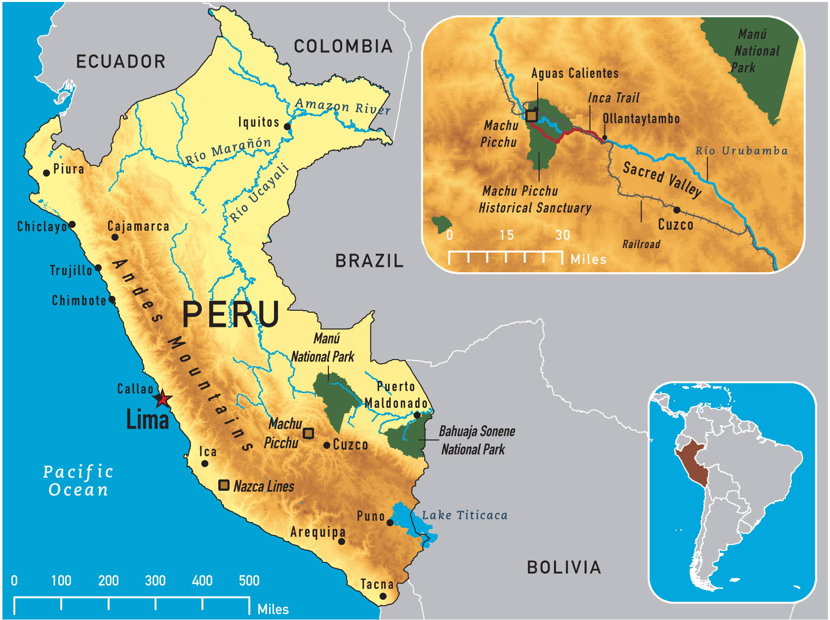

Slide 2
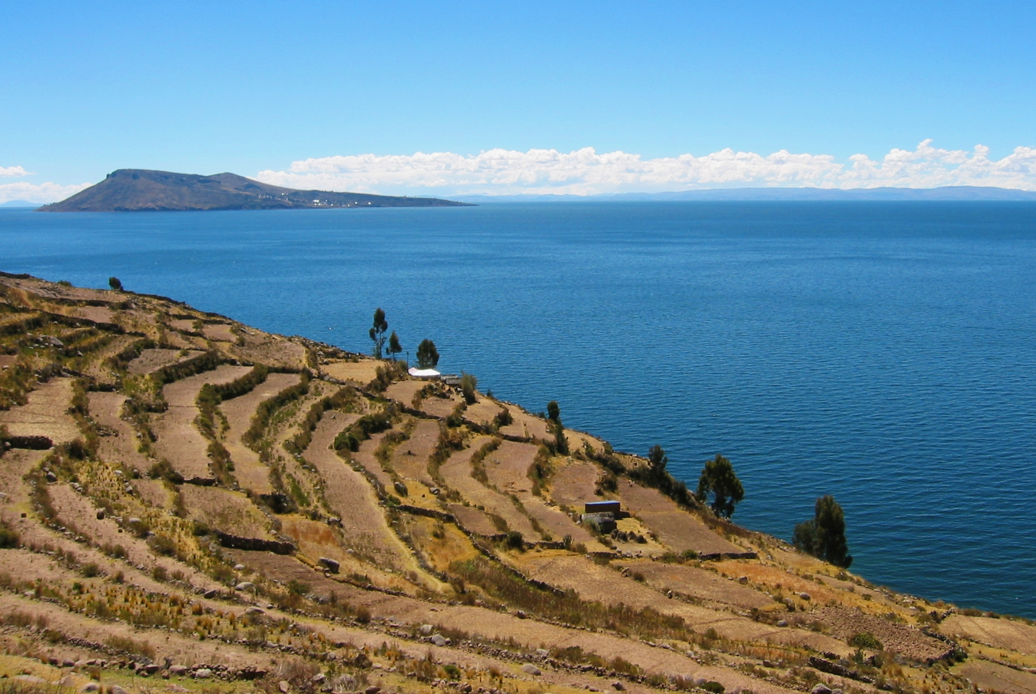
Titicaca

Slide 3
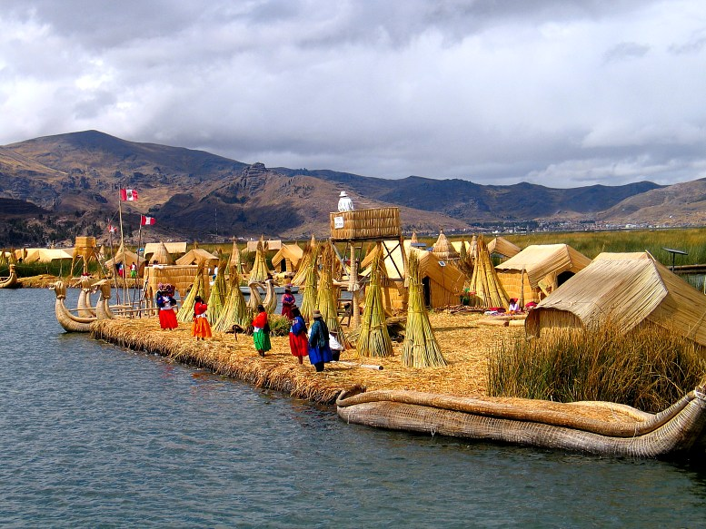
Los Uros

Slide 4
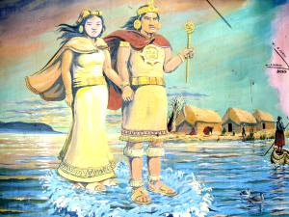
Manco Capac y Mama Ocllo

Slide 6
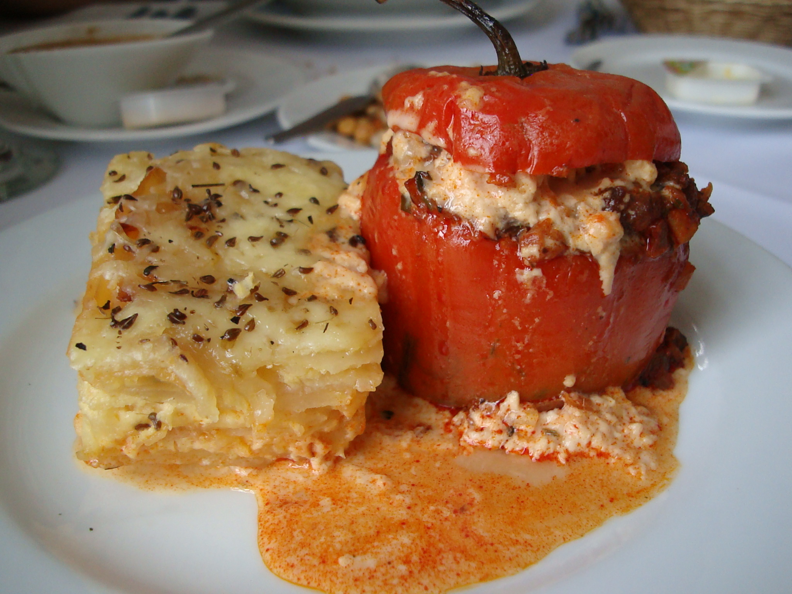
Rocoto relleno con pastel de papa

Slide 7
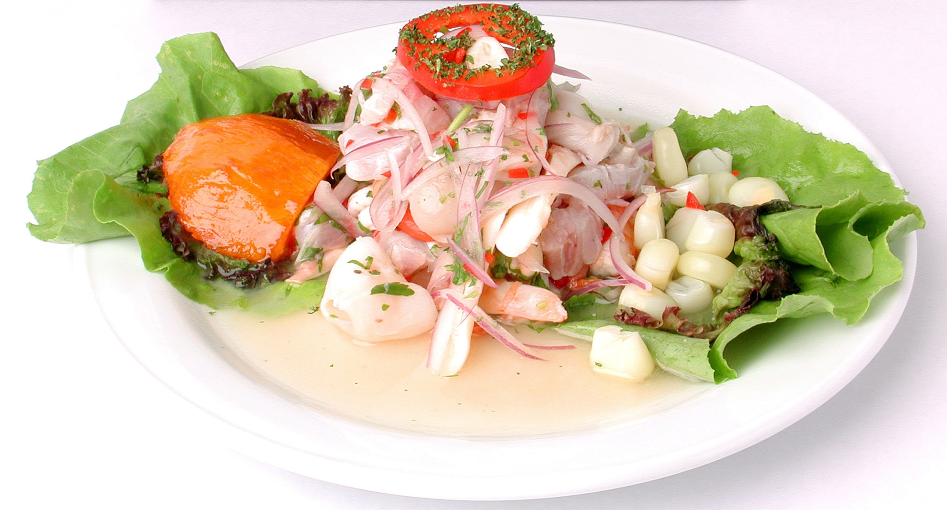
Ceviche

Slide 8
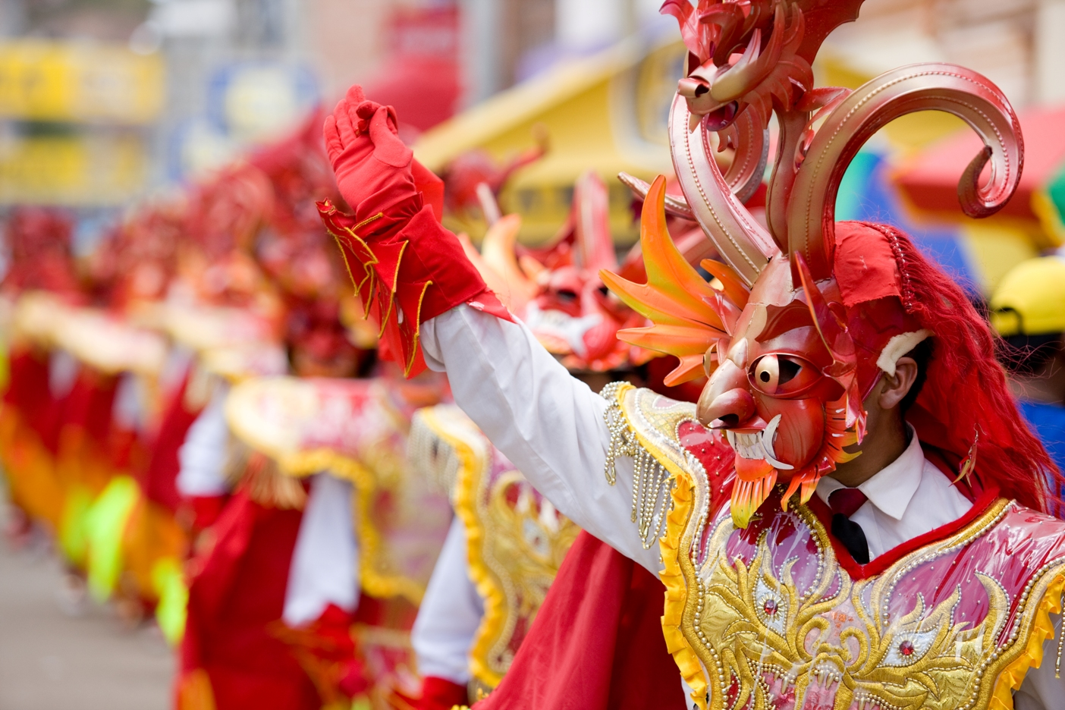
Fiesta de la Candelaria

Slide 9
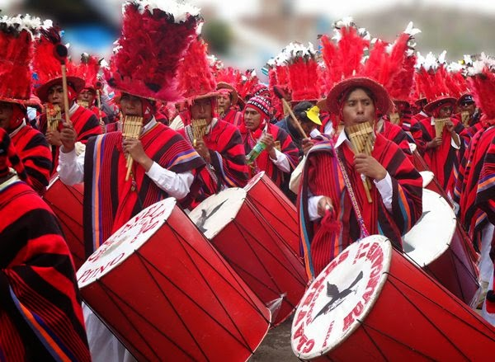
Sikuris

Slide 10
¿PREGUNTAS?
☺

